Slide 1
Distrito 22
Capítulos 14-16
Amelia Cuevas Niebla 1161232
Nayelli Aguilar Fuentes 1161535
Alejandro Díaz González 1161602
Aide Fuentes Barrón 1162287
Alejandra Villegas Salvador 1166324

Slide 2
La Comunicación estratégica en las organizaciones

Slide 3
La comunicación estratégica sirve para encauzar el poder de la comunicación y así incidir en los resultados de la partida que estamos jugando en la orientación que marcan nuestros objetivos.
No todas las comunicaciones tienen el mismo efecto por lo que se debe identificar que clase de comunicación es adecuada para el efecto que se busca.

Slide 4
Se debe controlar y estructurar la comunicación con la intención de que los resultados se acerquen lo más posible a los objetivos, para lograrlo el comunicador debe,
Disponer de una teoría o modelo subyacente en base al cual se construye una hipótesis sobre el resultado de sus acciones; sin embargo el elevado número de teorías dificulta esta tarea.
Estructurar el discurso o mensaje, de acuerdo con las intenciones. objetivos del emisor y sus consecuencias previsibles.
Tener la capacidad de comunicar el mensaje en concreto, que cuando es recibido e interpretado, ayuda a tomar decisiones en la dirección deseada.
Se debe poner en el lugar del receptor y prever qué sentido le va a dar a nuestra comunicación en función de sus intenciones y de la red de relaciones en que está inmerso.

Slide 5
Gestión del futuro
Cuando se habla del control de la comunicación se corren dos riesgos:
Pensar que se puede controlar a la sociedad; se pueden controlar nuestros actos, pero no los procesos sociales.

Slide 6
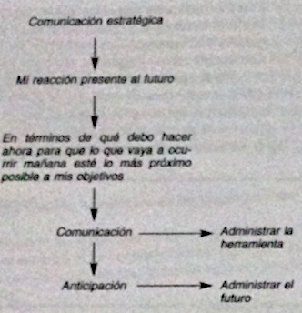
Que la comunicación estratégica se interprete como la administración de una herramienta eficaz., ya que es un enfoque limitado y falto de visión. Lo que se debe administrar a través de la comunicación estratégica es el futuro, ya que es lo que está en juego y las comunicaciones pueden afectarlo.

Slide 7
1. Los negocios, la política y el marketing son procesos de intercambio y una parte de ellos son simbólicos, es decir, comunicativos.
  Sustitución de interacción física por simbólica
2. Todo comunica
  Hacerlo de forma profesional y controlada
  El que no tiene una estrategia o un plan también comunica, pero comunica peor
  Es imposible no comunicar

Slide 8
3. En sistemas abiertos la sociedad exige nuevas demandas a las empresas. Una parte son de comunicación. Nuevas demandas exigen nuevos sistemas.
  La asignación de tiempo, dinero y profesionalidad a la actividad comunicativa viene de dos factores:
    Las demandas variables del entorno
    Sensibilidad de la org. a las demandas

Slide 9
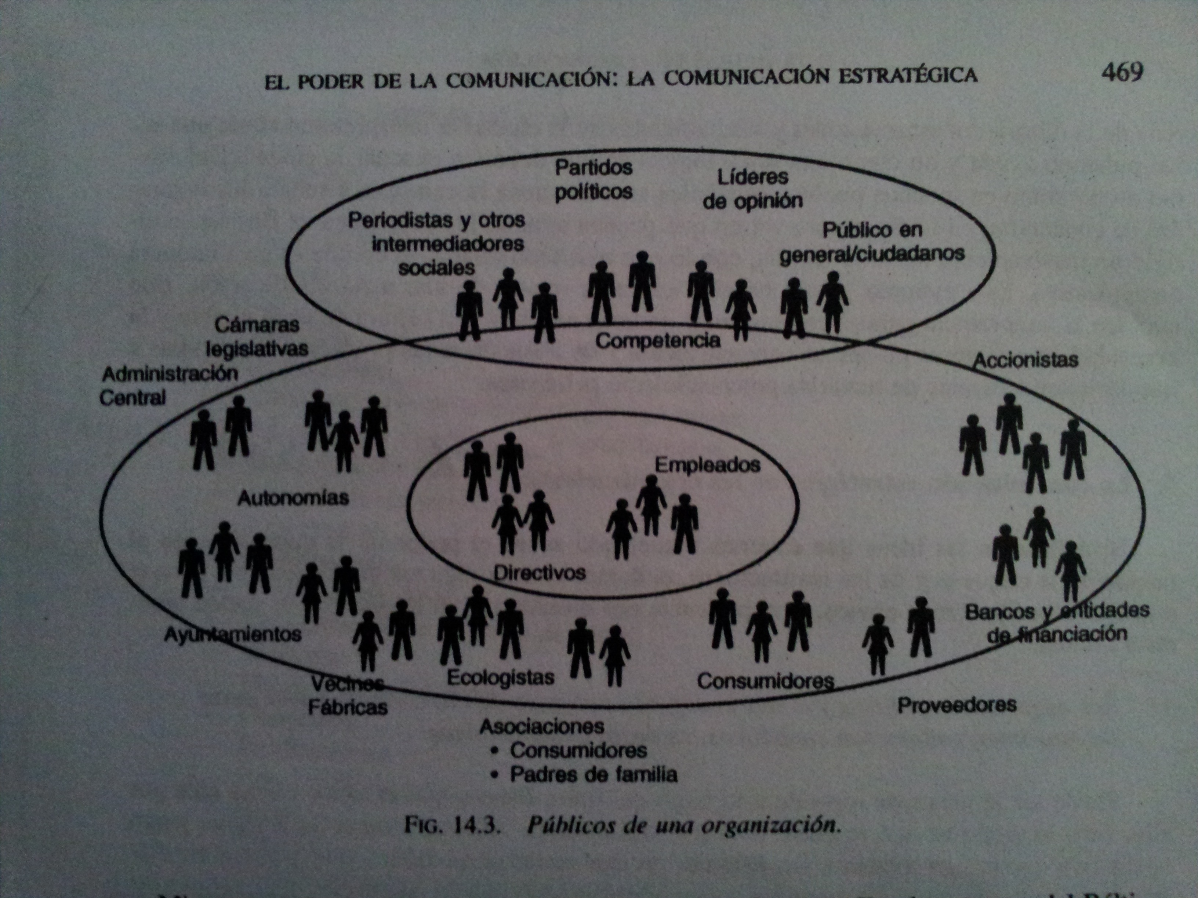
  Nuevos públicos
  Nuevas demandas
    Responsabilidad social
    Responsabilidad medioambiental
    Diálogo simétrico

Slide 10
  Nuevas demandas exigen nuevos sistemas
    Relación con otros públicos → nuevos sistemas de comunicación → encontrar la mezcla comunicativa (communication mix)
    Importancia del below the line (50% inversiones)

Slide 11
  Sistemas ¿pero qué sistemas? *Todo comunica
    Arquitectura de edificios
    Iluminación y decoración de locales
    Rótulos, logotipos, símbolos corporativos
    Escaparates
    Oferta (de productos, electoral, etc.) diseño y cualidad
    Grado de cumplimiento
    Trato del personal
    Servicio posventa
    Tipo de atención a reclamaciones
    Declaraciones y silencios de directivos
    Noticias de prensa
    Rumores
    Personalidad de los compradores, afiliados, votantes, etc.

Slide 12
      Sistemas ¿pero qué sistemas? *Todo comunica (CONT.)
        Comunicaciones internas
        Intranet
        Relaciones personales
        Comunicaciones directas
        Página web
        Sistemas de comunicación en Internet
        Publicidad en medios e Internet
        Relaciones con los medios
        Relaciones públicas
        Eventos
        Patrocinio
        Marketing directo
        Animación en el punto de venta
        Mailing
        Ferias y exposiciones
        Congresos
        Publicaciones
        Regalos de empresa
        Folletos
        Catálogos
        Presentaciones de empresa y de ventas, etc.

Slide 13
  Los nuevos sistemas exigen nuevas formas de gestionar la comunicación
    Que el trabajo de todos los involucrados en la organización transmita un mensaje global, unitario y coherente, con una estrategia común que facilite la coordinación de facto entre todos los agentes que intervienen en el proceso

Slide 14
4. La comunicación es un poder que puede ser gestionado
5. La estrategia al marcar un territorio, crear un camino permite canalizar el poder de la comunicación, liderando ideas y hombres, coordinando equipos y concentrando esfuerzos
  Vertebra las acciones singulares y acota los territorios de actuación indicando el camino que se desea recorrer y desautorizando otros campos de actividades (Hax, 1994)
  Management y Marketing se autocalifican como estratégicos hoy en día

Slide 15
6. El que lidera la comunicación, lidera el futuro
  Modas, tendencias, ideas y valores no crecen en el vacío, necesitan terreno abandonado que fertilizar
  La estrategia no da el control de una situación sino que permite conducir con una visión por delante
  La clave del éxito comunicativo es liderar los cursos de acción trabajándolos desde sus raíces

Slide 16
TRIBUNA: La Rev. Repucrática
La reputación corporativa es una combinación entre lo que se proyecta y lo que la audiencia percibe (percepción pública)
La Rev. Repucrática es una modificación radical de la reputación corporativa (bien intangible) que desplaza los bienes físicos de la compañía.
Bienes intangibles:
  Marca
  Experiencia
  Credibilidad de la gestión/empeño de los empleados
  Confianza del público

Slide 17
TRIBUNA: La Rev. Repucrática
Los consumidores pueden seleccionar por sí mismos el medios de comunicación más adecuado y útil para ellos
Consecuencias de la Rev. Repucrática:
  El círculo crítico del cambio aumenta en velocidad
  En el mundo cableado, no hay vacaciones (24/7)
  Su vulnerabilidad es absoluta
  No hay nada como una ventaja competitiva duradera
  El efecto de la Red: Una reputación es una cosa incontrolable
Zen-ificación de la gestión de la reputación requiere:
  Permanecer en contacto
  Entender nuestras audiencias y competidores
  Pasar del monólogo al diálogo en la Red con público objetivo
  Entender? quién es la compañía hoy y quién será mañana?
OPORTUNIDAD DE MEJORAR EL VALOR PROFESIONAL DE LA ORGANIZACIÓN EN BENEFICIO DE LA COMPAÑÍA Y SUS CLIENTES

Slide 18
Las fronteras de la Comunicación Estratégica

Slide 19
Comunicación estratégica
Fue usado el término estrategia fuera de un contexto militar por primera vez en 1923 en el texto La Publicidad Científica de Hopkins.
Después en Propaganda de Lasswell en 1927.
Comunicación estratégica es la yuxtaposición de 2 saberes: el estratégico y el comunicativo
Parte de la comunicación pública

Slide 20
Estudios relacionados
Retórica (aporta un método discursivo)
Propaganda (difusión de ideas)
Comunicación persuasiva (análisis psicológico de la persuasión)
Publicidad (primeros usos de la estrategia)
Relaciones Públicas (generar clima de confianza)
Notes:
La comunicación estrategica se estudia desde las siguientes ramas: Propaganda desde un origen en el siglo XV quería decir expandir viva la doctrina, sale de la bula Incrustavili Divini del Papa Gregorio XV. Otra def. es multiplicar por generación

Slide 21

Propaganda
2 orígenes:
  Propaganda tiene un origen en el siglo XV quería decir expandir viva la doctrina, sale de la bula Incrustavili Divini del Papa Gregorio XV.
  Surge en la Revolución Francesa como aliado de la Comunicación de Masas
Después de la Revolución Francesa la propaganda se modifica:
  Por la tecnificación y expansión de los medios
  Por las nuevas condiciones sociopolíticas por la creación de la ciudadanía y el nuevo peso de la opinión pública

Slide 22

Propaganda en la 1ª Guerra Mundial (1ª fase)
Simple (esfuerzo mínimo)
Espoleta (atacando a los más débiles)
Simpatía (provocación hacia los sentimientos)
Síntesis
Sorpresa
Repetición

Slide 23

Modelo totalitario (2ª fase)
Ejemplos:
  Rusia Soviética → Lenin: ¿Qué hacer?
  Italia fascista
  Alemania nazi →Hitler: Mi lucha
La propaganda regenteó la organización del Estado.

Slide 24

De la propaganda a la información (3ª fase)
Modelo americano
  Presentación de opiniones públicas con proyectando liberalidad
  Sistemas sutiles de persuasión
    Surgen sondeos científicos de opinión (Goebbels-Ministerio de Propaganda, en EEUU-Office of War Information)

Slide 25
Neocapitalismo a la Sociedad de la Información
1970- UNESCO reclama la necesidad de un nuevo orden informativo internacional
  Chomsky denuncia que el éxito del sistema de propaganda actual se debe de imponer por sí mismo, sin coacción ni métodos mecanicistas. (La propaganda es a la democracia lo que la cachiporra a las dictaduras)

Slide 26
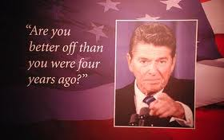
La muerte de la propaganda diluida en el marketing y la comunicación política
1980- Creación del MKT político con la aplicación de éste la campaña presidencial de Ronald Reagan
El fortalecimiento del MKT político se fortaleció por:
La muerte del comunismo
Televisión y otros medios de comunicación
Necesidad de ganarse la confianza en el electorado

Slide 27
Propaganda vs. Comunicación Estratégica
La comunicación teleológica persuasiva: permite distinguir 2 grandes fines
  Sin y con intencionalidad consistente
  Persuadir, informar y entretener
Impersonal: es indirecta
Carácter ideológico

Slide 28
Comunicación persuasiva

Slide 29
Proceso fundamental para el estudio de la comunicación
1930-1970 los estudios sobre persuasión fueron privilegiados en la investigación de la comunicación.
A finales de los 70 cayó la investigación por diversas causas:
  Pensar en la persuasión como una actividad comunicativa lineal
  Basados en los resultados más que en el proceso
Había 3 tendencias que se relacionaban con la persuasión antes de 1980:
  Persuasión y conducta→ inducción a cambios en terceras personas
  Persuasión y argumentación→ relacionándola no sólo con los efectos, sino con los medios a través de los cuales se consigue el efecto persuasivo perseguido.
Persuasión y manipulación→ tópico negativo de la persuasión que todavía pervive en la opinión pública.

Slide 30
Posterior a los 80 se reformuló el concepto y de acuerdo a Reardon es:
“La actividad de demostrar e intentar modificar la conducta de por lo menos una persona mediante la interacción simbólica. Es una actividad consciente y se produce cuando se registra una amenaza contra los objetos de una persona, cuando la fuente y el grado de esta amenaza son suficientemente importantes como para justificar el coste del esfuerzo que entraña la persuasión”.
Dar más importancia a las variables de la situación o contexto en la selección de las estrategias persuasivas.
Tener en cuenta la autonomía del yo y la reciprocidad.

Slide 31
Aceptar que los constructos y las normas son los fundamentos de la lógica de la conducta.
  Se refiere meramente a la acción que el persuasor ejerce sobre otra persona. No como el medio ni como el efecto que produce.
  Comunicativa: interacción simbólica
  Estratégica
Comunicación Persuasiva➔
Hay 2 tipo de comunicaciones: Informativa y persuasiva. Ahora se ha añadido la comunicación de entretenimiento.

Slide 32
Comunicación Persuasiva VS Comunicación Estratégica
Estrategia: diseño de las líneas de acción a lo largo de las que se trabaja para llevar a cabo esa comunicación persuasiva.
Algunos autores establecen que la estrategia es una herramienta de la comunicación persuasiva. Y otros que de acuerdo a la nueva persuasión, la estrategia dejo de ser una parte o un enfoque de la persuasiva.

Slide 33
Incertidumbre y anticipación
  Una parte fundamental de la comunicación persuasiva es la capacidad de predecir las conductas ajenas futuras.
  Por lo cual se considera el análisis de certidumbre en las acciones del otro.
Cooperación
  Generalmente a nivel interno. Persuasión interpersonal
  Ejemplo: cuando una persona ejerce influencia sobre otra para que acepte su propia versión de una norma.

Slide 34
Publicidad
Fenómeno urbano y la aparición de oficinas de información y gacetas.
Revolución industrial, sociedad de masas y la institucionalización del sistema de comunicación publicitaria.
Fenómeno expansivo actual: publicidad actual
  Marketing
  Aparición de medios masivos
  Regulación de los medios masivos

Slide 35
¿Qué diferencias hay entre comunicación publicitaria y comunicación estratégica?
En toda actividad publicitaria se dan los rasgos que permiten caracterizarla de estratégica, pero no toda comunicación estratégica es publicitaria. Pues no toda la comunicación estratégica tiene los rasgos que caracterizan la publicidad.

Slide 36
Relaciones Públicas

Slide 37
Relación con los Públicos
A principio del Siglo XIX

Slide 38
Definición
“Relaciones públicas es una función directiva que ayuda a establecer y mantener líneas mutuas de comunicación, compresión, aceptación y cooperación entre una organización y sus públicos.
Ayuda a mantener a la dirección informada de la opinión pública…..

Slide 39
Sistemas comunicativos que permiten a una organización convertirse en noticia y transmitir mensajes positivos para configurar su imagen, ganarse la confianza de sus públicos y mejorar sus comportamientos. “

Slide 40

RP vs Comunicación Estratégica
Comunicación Pública - RRPP: Armonizar las metas y estrategias de otros (públicos) con las propias
RRPP entienden a la sociedad como un juego estratégico que conduce a mayor responsabilidad social.

Slide 41
Comunicación Persuasiva, Publicidad y RRPP.
  Origen Común
    Surgen de la capacidad estratégica del hombre para aprovechar oportunidades y resolver conflictos.
Necesidad de crear sistema
  Propaganda religiosa por descubrimiento América
  Propaganda Política por Revolución Francesa
  NECESIDAD DE SER NOTICIA POSITIVA, GANARSE CONFIANZA

Slide 42
Giro Estratégico
Convergen en estrategia, comunicación y consenso.
Comunicación Persuasiva
Meta:
(Aristóteles) Llevar a los demás a tener su propio punto de vista
(Psicología) El cambio de una actitud o conducta

Slide 43
Información-Persuasión-Entretenimiento
Educación que informa
Entretenimiento que distrae
Propaganda que persuade.
Crítica de Schramm “los objetivos de los emisores y receptores no suelen ser tan nítidos como aparentan”

